Slide 1
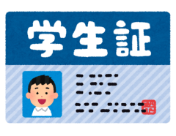
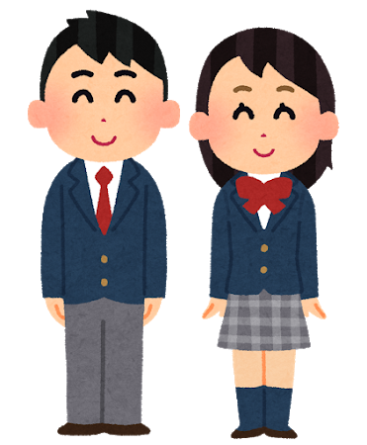
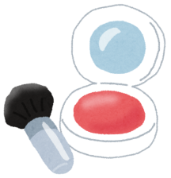
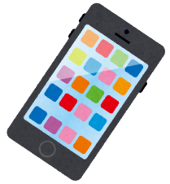
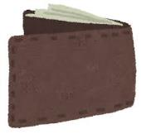
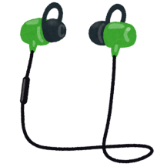
高校生
Notes:
皆さんは高校生です。
高校生が、学校に持ってきそうなものは何ですか？

Slide 2
高校生
Notes:
（学校の実態に応じて、左の画像は変えてください）
この中で、「自分が高校生と証明できる物」は何ですか。（学生証）

Slide 3
高校生
Notes:
それ以外、ありますか。（ないです）
学生証さえあれば、自分が高校生と十分に言えます。

Slide 4

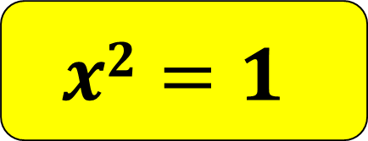
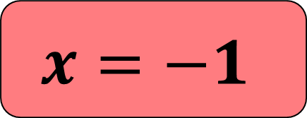
十分条件
学生証
⇒
高校生
少ない
十分な条件
目的が達成
できる
偶数
⇒
２
⇒
$$x2=1$$
⇒
$$x=−1$$
（覚え方）
これだけで十分
実際はもっと複雑な図です
Notes:
このように、証明できる少ない条件を「十分条件」といいます。

Slide 5
十分条件
学生証
⇒
高校生
少ない
十分な条件
目的が達成
できる
偶数
⇒
２
⇒
$$x2=1$$
⇒
$$x=−1$$
（覚え方）
これだけで十分
実際はもっと複雑な図です
Notes:
覚え方。
指をだして。（空で小さな円を描きながら）「これだけで十分」

Slide 6
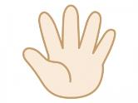
必要条件
高校生グッツ
⇒
高校生
多い
必要な条件
目的
偶数
⇒
２
⇒
$$x2=1$$
⇒
$$x=−1$$
（覚え方）
全部、必要
実際はもっと複雑な図です
Notes:
高校生活を送るには、たくさん物が必要です。
それらが全部そろって、高校生活が送れます。このようなたくさんの条件を「必要条件」といいます。

Slide 7

必要条件
高校生グッツ
⇒
高校生
多い
必要な条件
目的
偶数
⇒
２
⇒
$$x2=1$$
⇒
$$x=−1$$
（覚え方）
全部、必要
実際はもっと複雑な図です
Notes:
覚え方。
（空に、手のひらで大きな円をかいて）「全部、必要」

Slide 8
これだけで十分
全部、必要
Notes:
ノートに書きます。
声をだして、ジェスチャーをつけて覚えます。

